Slide 1
ЛЕКЦІЯ 7-8
ТЕХНІЧНІ ЗАСОБИ ТА ЕЛЕМЕНТИ СИСТЕМ АВТОМАТИКИ. ДАТЧИКИ
ПЛАН
Датчики
Неелектричні датчики
Електричні датчики

Slide 2
Засоби систем автоматики включають прилади та технічні пристрої, що виконують функції отримання, передачі та перетворення контрольної інформації, формування командної інформації та використання її дії на технологічний процес.
За функціональними ознаками засоби систем автоматики поділяють на групи:
Отримання інформації про стан технологічного процесу . До них відносять вимірювальні, нормуючі перетворювачі, які використовуються для контролю процесу, що керується.
Приймання, перетворення та передачі інформації за каналом зв’язку. До них відносять пристрої для передачі інформації на відстань (пристрої телемеханіки).
Перетворення, зберігання та обробки інформації, формування команд керування, зв’язку з оперативним персоналом. До них відносять функціональні перетворювачі, логічні пристрої, реле, програмні пристрої, регулятори, за датчики, обчислювальні пристрої та комплекси.
Використання командної інформації для дії на об’єкт, що керується. До них відносять виконавчі пристрої з підсилювачами, пристрої відображення інформації.

Slide 3
  1.Датчики
Датчик – пристрій, який призначений для перетворення інформації, що поступає на його вхід у вигляді деякої фізичної величини, в іншу функціональну величину, для подальшого використання в елементах автоматичних систем.
Датчики складаються з чутливого та перетворюючого елементів (або тільки з чутливого елементу).
Датчики перетворюють неелектричну величину х в електричну або електричну в електричну, або неелектричну в неелектричну. За родом енергії вихідної величини датчики поділяються на:
електричні;
неелектричні.
Електричні датчики за принципом дії поділяються на:
параметричні (реагують на фізичний параметр) – до них відносять: контактні, реостатні, потенціометричні, тензодатчики, терморезистори, ємкісні, індуктивні, електронні, фоторезист орні та ін. Вимагають застосування додаткового джерела живлення;
генераторні (виробляють фізичний сигнал) - до них відносять: термоелектричні (термопари), індукційні, п’єзоелектричні, вентильні фотоелементи та ін. Їм не потрібне додаткове джерело живлення.
Неелектричні поділяються на механічні, пневматичні, гідравлічні та ін. За точністю датчики повинні відповідати класам:
0,25; 0,4; 0,6; 1,0; 1,5; 2,5 та 4,0
Датчики класифікуються за різними ознаками, але перед усім за видом величини, що вимірюється, та принципом дії.

Slide 4
№ п/п | Величина, що вимірюється | Тип датчика
 |  | неелектричні |  | електричні
 |  | механічні | гідравлічні (пневматичні) | потенціометр. | тензометричн. | індуктивні | терморезисторн | ємкісні | фоторесисторні | електронні | індукційні | П’єзоелектричн | термоелектрич | датчики Холла | Фотоелектричн
1 | Переміщення | + | + | + | + | + | - | + | - | + | - | - | - | + | +
2 | Рівень | + | + | + | - | + | - | - | - | - | - | - | - | - | -
3 | Швидкість | + | + | - | - | - | + | + | - | - | + | - | - | - | +
4 | Прискорення | + | - | - | + | - | - | - | - | - | + | + | - | - | -
5 | Сила | + | - | + | + | + | - | + | + | + | + | + | - | + | -
6 | Тиск | + | + | - | + | + | - | + | - | + | - | + | - | + | -
7 | Момент | - | + | + | + | + | - | + | + | - | - | - | - | - | +
8 | Вологість | - | - | - | - | - | + | + | - | - | - | - | + | - | -
9 | Температура | - | - | - | - | + | + | - | + | - | - | - | + | - | +
10 | Витрати речовини | - | + | + | + | + | - | - | + | - | + | - | - | - | -
11 | Вібрація | - | - | + | + | + | - | + | - | - | + | + | - | + | -

Slide 5
Основні характеристики датчиків.
Статична характеристика – залежність вихідної величини від вхідної
y=f(x).
Чутливість (коефіцієнт перетворення) – відношення вихідної величини до вхідної величини:
k = y/x – для датчиків з лінійною статичною характеристикою;
k=dy/dx – для датчиків з нелінійною характеристикою (диференційна чутливість).
Межа чутливості – мінімальна величина на вході датчика, що викликає зміну його вихідної величини. (Залежить від внутрішніх та зовнішніх факторів – тертя, люфту, гістерезисну, перешкод).
Похибка:
абсолютна – різниця між дійсним значенням вихідної величини та розрахунковим значенням (Δy = y’ –y);
відносна - δ = Δy⋅100%/y.
Динамічна характеристика залежність вихідної величини від вхідної в перехідний період.
Вихідна потужність.
Вихідний опір.

Slide 6
2. Неелектричні датчики
    а) механічні датчики
Чутливий елемент таких датчиків знаходиться в стані силового замикання з джерелом інформації. До них відносять: щупи, стержні, полозки, котки та ін.
Проміжний вид даного типу датчиків є механічні датчики з контактом (механічний чутливий елемент діє на електричний контакт).
б) гідравлічні та пневматичні датчики
Перетворюють величини різної фізичної природи, що контролюються та керуються, в сигнали, які змінюють гідравлічний або пневматичний стан робочої речовини датчика.
Чутливим елементом в них є еластичні або пружні мембрани (дають можливість вимірювати тиск 10⁴...10⁸ Па), сильфони (працюють в основному на стискання – діапазон вимірювання 0,1...10⁵ кПа), трубчасті пружини, поплавки, термометричні балони та діафрагми.
Поплавкові датчики використовують для вимірювання витрат рідини (ротаметри).

Slide 7
    3. Електричні датчики
а) потенціометричні датчики

Slide 8
Використовують при вимірюваннях зусиль, тиску, моменту.

Slide 9
в) електромагнітні датчики
Принцип дії оснований на зміні індуктивності (L) магнітної системи під дією вхідною величини (переміщення, деформації, рівня, тиску і т.д.)
За видом перетворення електромагнітні датчики поділяються на:
індуктивні;
трансформаторні;
магніто пружні;
індукційні.

Slide 11
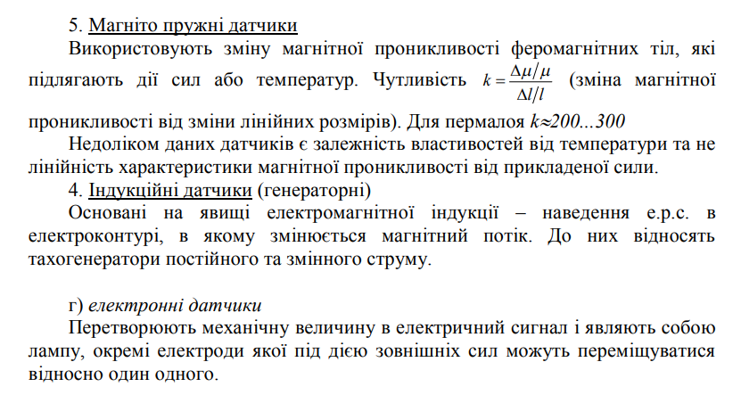

Slide 12
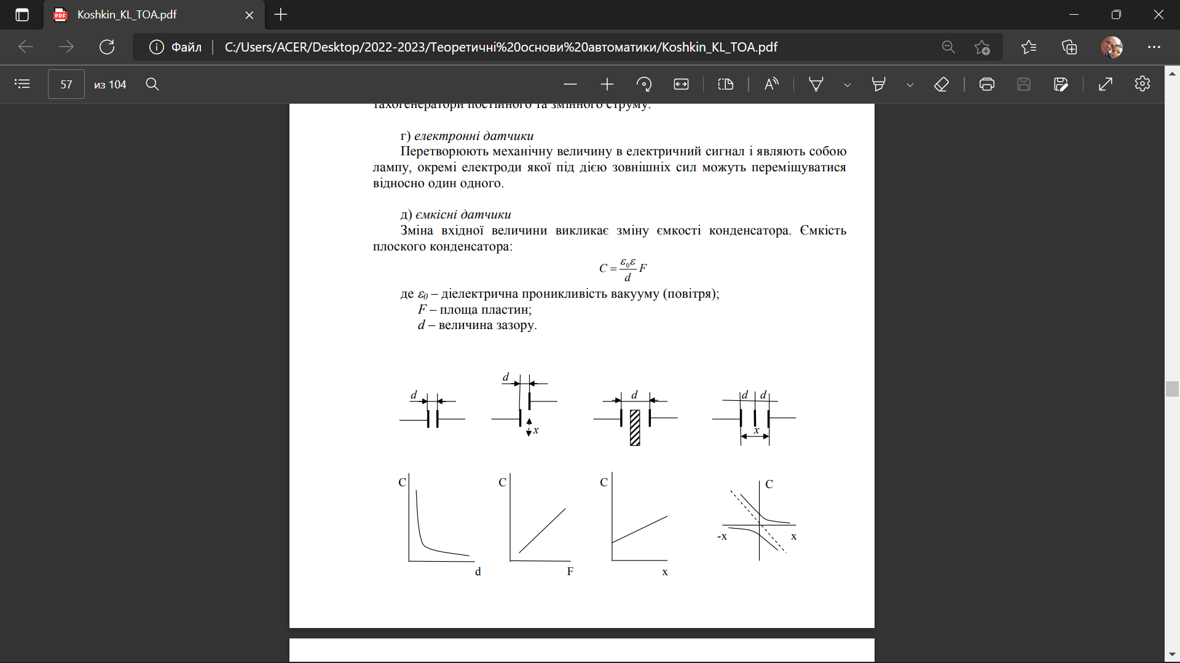

Slide 13
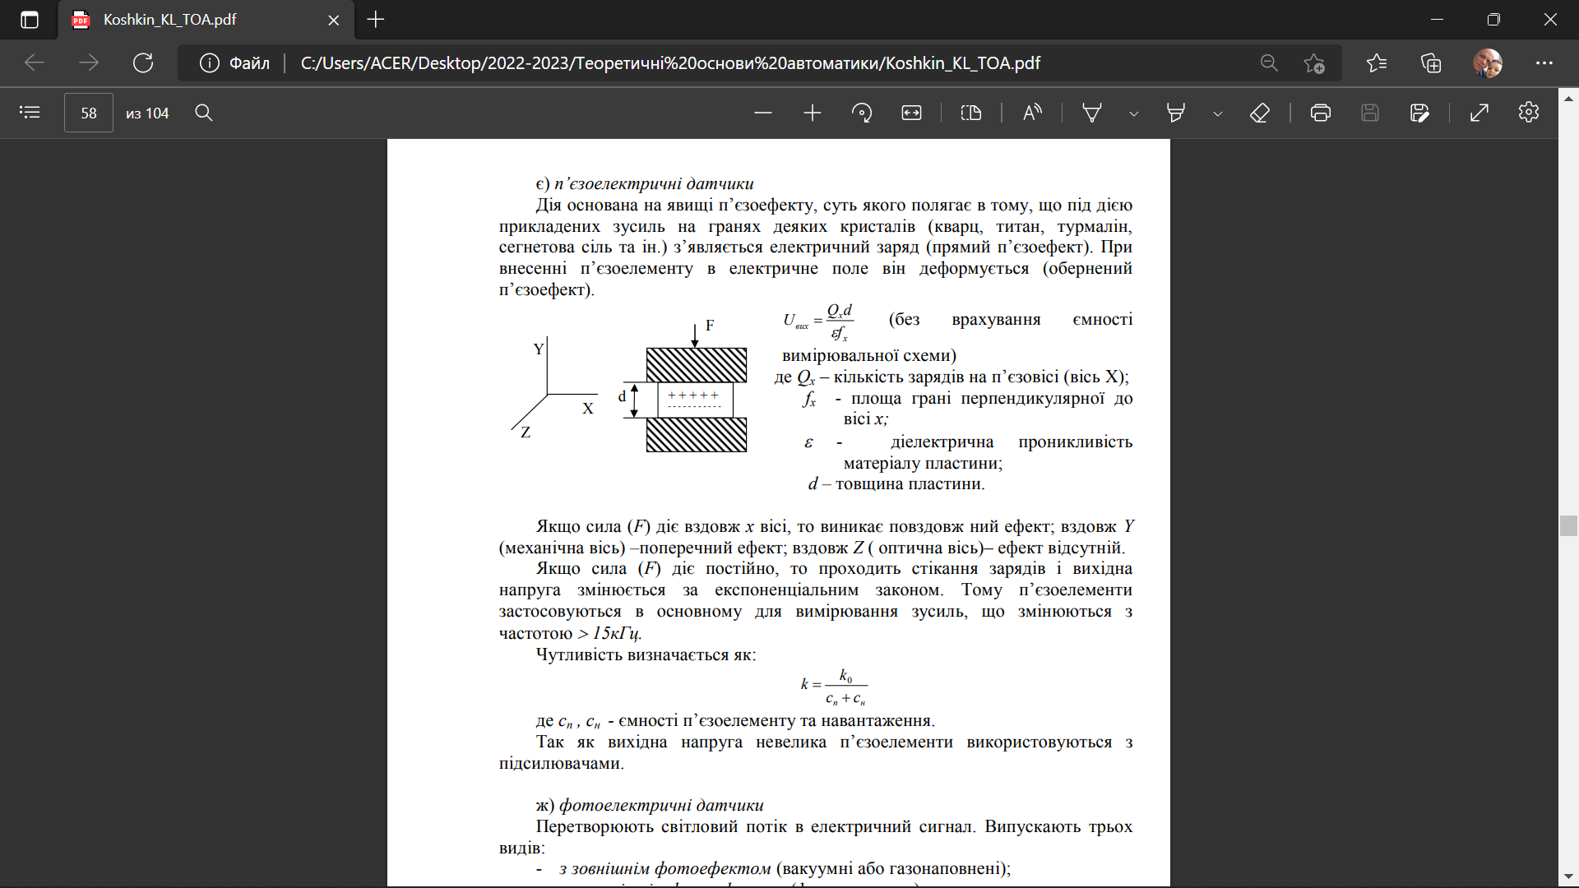

Slide 14
ж) фотоелектричні датчики
Перетворюють світловий потік в електричний сигнал. Випускають трьох видів:
з зовнішнім фотоефектом (вакуумні або газонаповнені);
з внутрішнім фотоефектом (фоторезистори);
вентильні (напівпровідникові).
Основні характеристики:
світлова (залежність фотоструму від освітленості – I=f(Ф));
спектральна (залежність чутливості від довжини хвилі променів, що падають - S_{λ}=f(λ));
вольт-амперна (залежність фотоструму від величини напруги, що прикладається до фотоелементу - I=f(U));
частотна (залежність чутливості від частоти зміни світлового потоку).

Slide 15
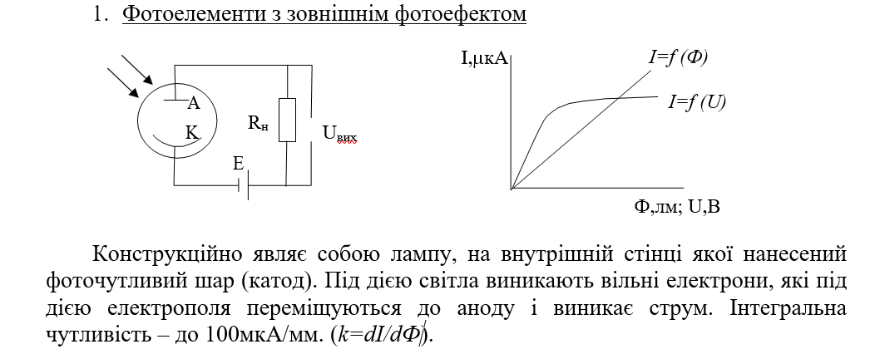

Slide 16
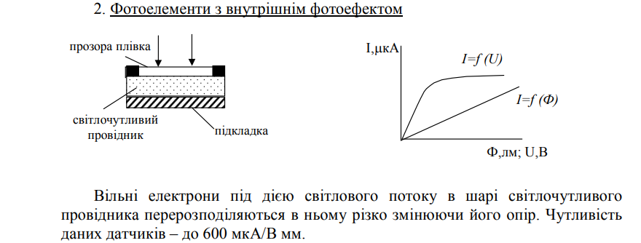

Slide 17
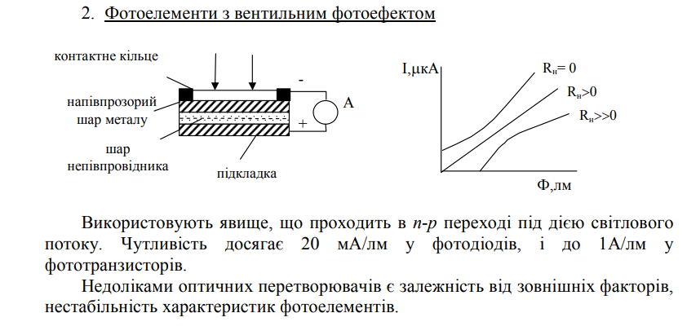

Slide 18
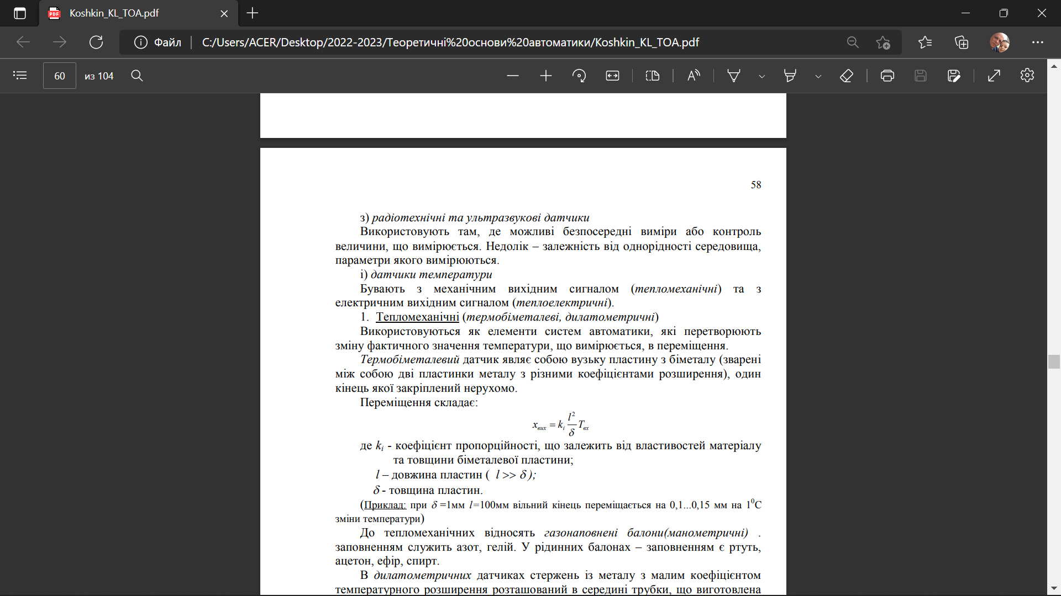

Slide 19
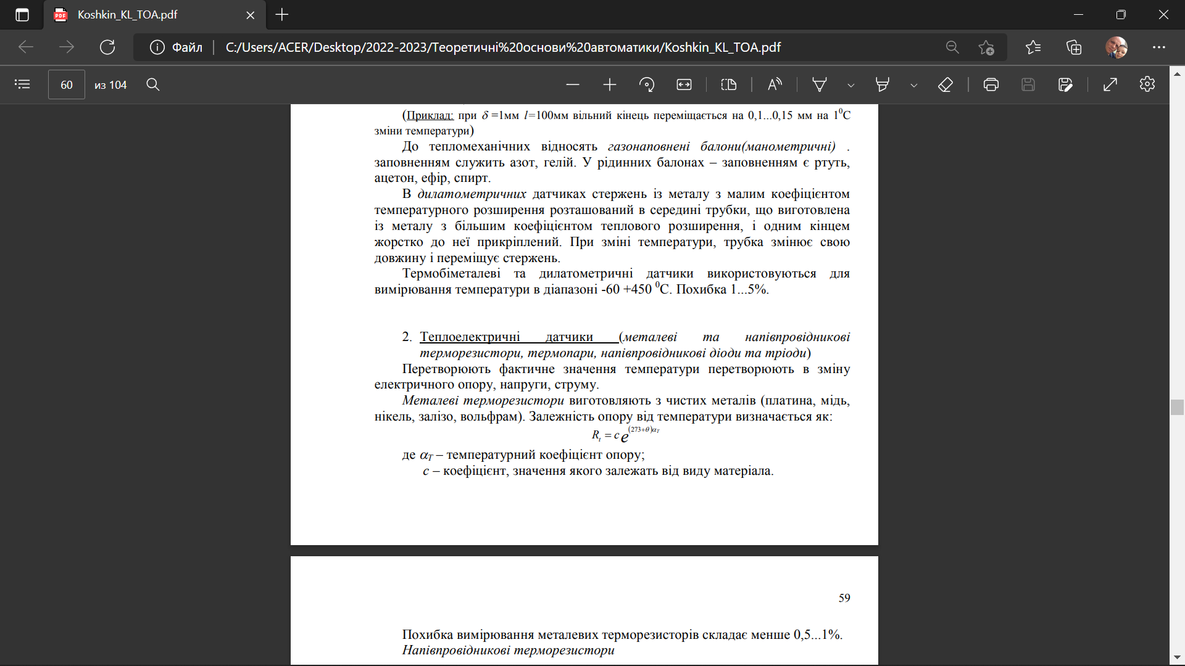

Slide 20
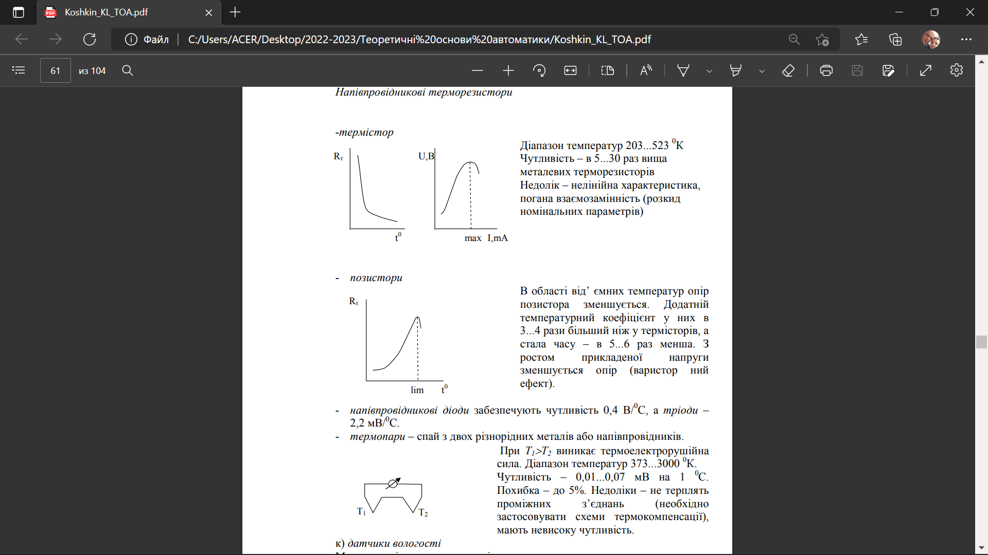

Slide 21
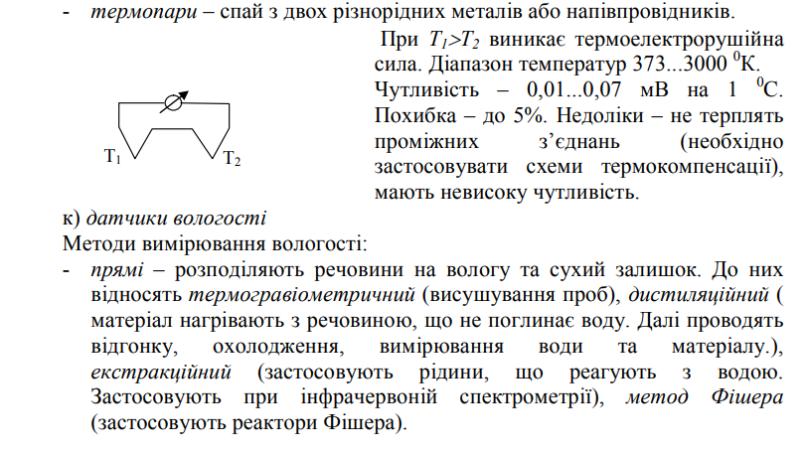

Slide 22
